Slide 1

ZJUT来一发 团队
吕倪祺 施晋 程嘉晖
浙江大学 华东师范大学 浙江大学

Slide 2
1
赛题分析
Part
Notes:
首先来看第一部分，背景介绍

Slide 3

问题描述
此次比赛赛题为企业用电需求预测。主办方提供扬中市高新区1000多家企业的脱敏历史用电量数据，要求参赛者通过模型算法精准预测该地区下一个月的每日总用电量。
record_date | user_id | power_consumption
20150101 | 1 | 1031
... | ... | ...
20161130 | 1454 | 100000

Slide 4
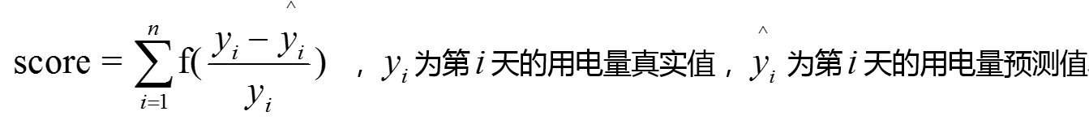
赛题分析
评估指标
主办方的具体评分公式不完全公开，总得分为相对误差的函数。
结果提交
这次比赛提交的是所有企业的结果总和。
predict_date | power_consumption
2016/12/1 | 10310000
... | ...
201612/31 | 10000000

Slide 5
2
数据分析
Part
Notes:
首先来看第一部分，背景介绍

Slide 6
数据分析
企业电量统计
少量大企业占据绝大多数的电量消耗
Notes:
少量大企业占据绝大多数的电量消耗

Slide 7
数据分析
节假日对电量的影响
Notes:
春节前后企业一般会放假，整个假期的电量消耗降低较明显；小长假则往往在假期当天下降非常明显，此后逐渐回升。

Slide 8
数据分析
气温对电量的影响
Notes:
极端气候时电量也会有相应程度的提升

Slide 9
3
线下解法
Part
Notes:
首先来看第一部分，背景介绍

Slide 10
特征工程
数据清洗
模型设计
分层XGBoost模型
模型融合
基于TensorFlow的线性回归
商店聚类
特征提取
线下解法
Notes:
线下的预测包含以下几个部分，第一是做特征工程，对数据进行清洗，对商家进行聚类，以及提取出样本的特征。
而后我们设计了分成的xgboost模型，由欠拟合的模型进一步清洗数据后使用新的模型训练。
最后我们设计了一个基于tensorflow的线性回归以匹配各个不同商家。

Slide 11
数据清洗
剔除低耗电商家
电量作用小
 | 低耗电商家 | 所有商家 | 占比
前2月电量总计 | 292752 | 238289357 | 0.123%
商家个数 | 200 | 1454 | 13.8%
数量占比高
Notes:
线下测评需要预测10月份用电量数据，因而我们对9月18日至9月30日14天商家耗电进行了统计。
我们观察到均值小于50的商店有大约200家，包含74家历史耗电均为1的商家。这些商店占总体商家数5.8%，但电量占比小于千分之二。为了降低计算压力并减少低电量样本造成的影响，我们将这些商家从整体训练样本中删除。

Slide 12
数据清洗
去除春节导致的1-3月异常数据
Notes:
另外我们分析了总体数据走势，可以看到由于春节的原因，总体耗电量会发生剧烈的我懂，考虑到预测时间不包含春节假期，所以在数据集中清除了春节导致1-3月异常数据。

Slide 13
商店聚类
log变换+归一化+DBSCAN
Notes:
之后我们对商店进行聚类。
首先使用log变换把不同店家的耗电量转换到同一个数量级下，
而后通过MinMaxScaler归一化了电量。
之后使用DBSCAN对归一化结果进行了聚类。

Slide 14
特征提取
heavy 版本
特征 | 解释
user_type#n | 对店家使用DBSCAN进行聚类后进行onehot编码
trend#n | 以当天为center，窗口大小为5的趋势数据，使用prophet获得
yearly#n | 以当天为center，窗口大小为5的年趋势数据，使用prophet获得
temp#n | 温度数据
bad_weather#n | 坏天气数据
ssd#n | 人体舒适度数据
holiday#n | 以当天为center，窗口大小为5的周末假日数据
festday#n | 以当天为center，窗口大小为5的法定假日数据
power#n | 前第n天的电量值，包含前28天数据
部分模型使用的power特征及预测值进行过log变换
Notes:
接下来我们做了特征提取工作，
一个版本的特征(heavy版本)
是加入了聚类结果、总趋势、按年趋势、天气特征、假期特征以及前28天电量数据，定义如右图所示。
然后通过观察特征重要性，我们又提取出了tiny版本的特征，
删去了冗余特征，
添加了单周统计特征(min、max、std、mean)，
这儿不赘言了，有兴趣可见github托管，后面的线上版本大部分借用了线下的tiny版本特征。
有部分模型使用的power特征进行过log变换，
这样变换的原因和之前聚类时相同
可以使不同耗电量的店家维持在同一数量级
从而增加耗电较少的商户的预测精度

Slide 15
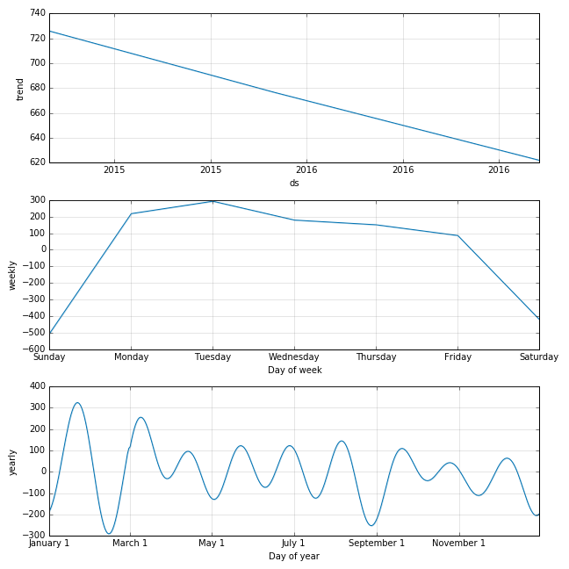
Prophet
智能化预测工具
使用了trend和yearly特征
user_id:1155
Notes:
Prophet使用了傅里叶级数构建年周期组件，使用虚拟变量构建周周期组件。
我们希望通过Prophet，帮助我们从时序分析的角度上为电量预测建模。

Slide 16
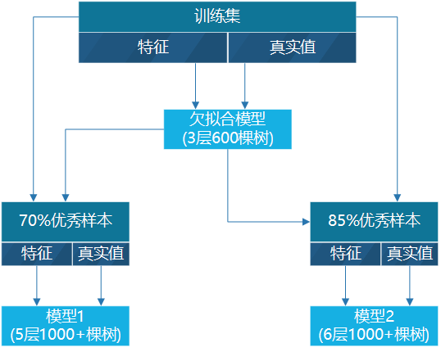
模型设计
31天每天建立一个模型
每天的模型使用了六组特征不同的子模型
Notes:
线下对预测的31天每天建立一个模型进行训练预测，每天的模型使用了六组特征不同的子模型，分别是做过log变换和未做过log变换的28天特征、7天特征、以及tiny版特征(共2*3=6)。
每组模型首先通过1个3层500棵树的xgboost进行数据清洗。
而后使用2种不同的比例抽取最优秀的样本作为清洗后的训练集，再使用更深的模型进行训练（2个5至6层1000至1600棵树的xgboost模型）。

Slide 17
模型融合
使用tensorflow设计线性回归的模型进行模型融合
Notes:
考虑到商家可能适合不同的模型，我们对每个店单独求取权重。
而从2015年至2016年9月共计有500+的样本,应该足够线性回归训练了。
我们使用了tensorflow设计了一个如右图所示的线性回归模型。
第一层是由各个模型单独使用特征进行预测，得到n个预测值。
而后将这些预测值与经过softmax层得到的一系列比例系数相乘并求和。
最后通过一个经过sigmod的限幅缩放系数相乘，得到最终融合结果。
将融合结果和真实值以MSE为代价函数使用ADAM优化器训练，优化更新权值。
这样使用tensorflow的线性回归模型能控制结果缩放比例(zoom)，使得结果可控。

Slide 18
4
线上版本
Part
Notes:
首先来看第一部分，背景介绍

Slide 19
总览
特征工程
数据清洗
模型设计
分层GBDT模型
模型融合
Arima与PS-SMART与GBDT
特征提取
异常值填充

Slide 20
数据清洗
去掉了最近一周总电量小于100的店家
对于1416以及1414进行异常值填补
Notes:
线上的模型仅仅去掉了最近一周总电量小于100的店家。
对于1416以及1414这两家店的异常值使用线上模型的预测值进行了填补。

Slide 21
特征选择
特征 | 解释
temperature_low_n | n天前最低温度
temperature_high_n | n天前最高温度
weather_val_n | n天前天气值
power_n | 前第n天的电量值，包含前7天数据及预测当天前四周相关日期电量值
mean7_power_n | 以n天前为start的一周电量均值
max7_power_n | 以n天前为start的一周电量最大值
min7_power_n | 以n天前为start的一周电量最小值
std7_power_n | 以n天前为start的一周电量标准差
dayofweek | 周几
monthofyear | 月份
Notes:
线上的特征是根据线下的tiny版本在线上进行修改实现，特征选择的过程利用了线上GBDT的特征重要性指标。
由于不能进行数据上传，线上比赛中去掉了facebook prophet特征，加入了星期几以及月份数特征。
这些特征做了one-hot编码但并没有使用，因为考虑到做one-hot编码过于稀疏，可能不利于GBDT或者PS_SMART训练。

Slide 22
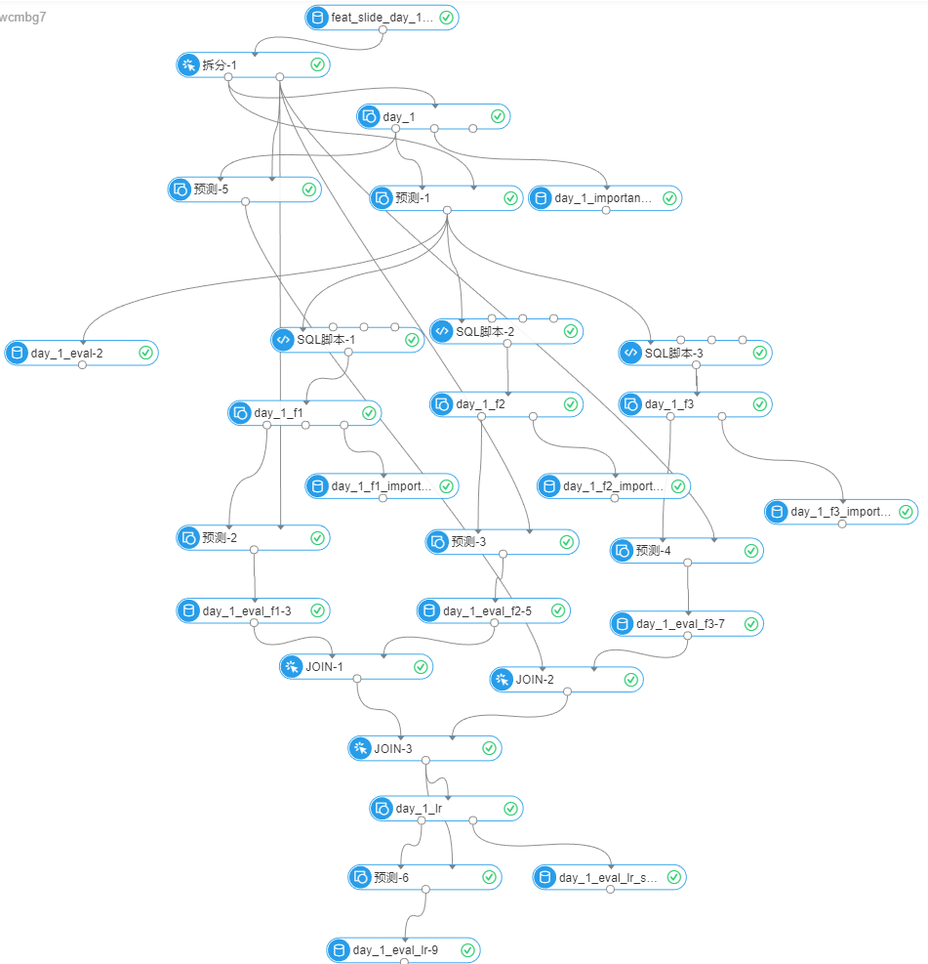
模型设计与模型融合
训练集/测试集划分(0.9/0.1)
模型训练
（使用训练集）
前期版本为GBDT+PS-SMART+LR+加权
后期添加中值融合
模型预测
（使用测试集）
LR模型融合训练
（使用模型预测结果）
Notes:
首先将数据集划分10%作为测试集，作为线性回归模型融合的数据来源。剩下90%作为GBDT及PS-SMART训练使用。

Slide 23
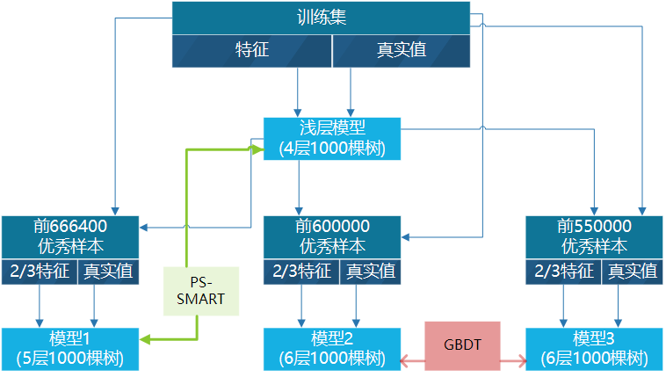
模型设计
1个4层1000棵树的PS-SMART做清洗
1个5层1000棵树的PS-SMART+2个6层1000棵树的GBDT后期训练
使用特征采样加大模型差异性
Notes:
最终版本的线上模型用了1个4层1000棵树的PS-SMART做清洗，而后训练集以三种不同比例抽取最优秀的样本作为清洗后训练集，再训练1个5层1000棵树的PS-SMART+2个6层1000棵树的GBDT。
为了加大各个模型间的差异，我们将特征进行采样，使每个模型得到大约2/3数量的原始特征(类似随机森林中特征提取)。

Slide 24
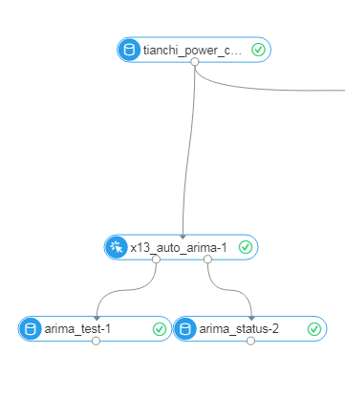
ARIMA时序建模
节假日较少，用电量相对比较平稳
Notes:
考虑到11月以及12月的节假日较少，用电量相对比较平稳(通过观察15年11,12月电量)，比较适合使用时间序列模型进行建模。 所以我们使用了ARIMA模型对数据进行了时序建模。

Slide 25
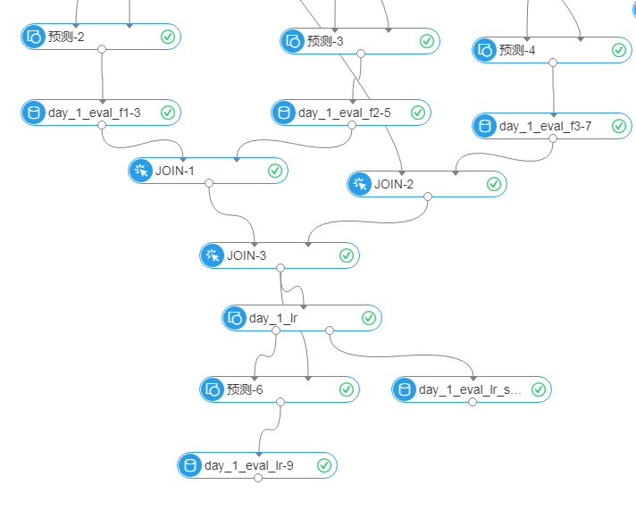
模型融合
线性方式
融合部分
Notes:
第一种方式即是之前的实验图展示的那样，使用线性回归融合PS-SMART及GBDT预测结果。 而后再将线性回归结果与ARIMA加权得到最终结果。

Slide 26
模型融合
中值方式
INSERT INTO TABLE tianchi_power_answer_gbdt_avg SELECT '1' , SUM((ordinal(2, prediction_result_1, prediction_result_2, prediction_result_3, prediction_result_4) + ordinal(3, prediction_result_1, prediction_result_2, prediction_result_3, prediction_result_4)) / 2) FROM gbdt_predict_day_1 GROUP BY day_num;
对4个模型提取中值
Notes:
最后一天提交时， 考虑到线上的线性回归无法对每家店单独操作， 我们想起了信号处理里面的中值滤波, 索性直接将PS-SMART及GBDT所得到的4个预测结果取中值。 以期为每个店自动选择合适的模型进行预测， 并剔除不合适的异常模型对结果造成的影响。

Slide 27
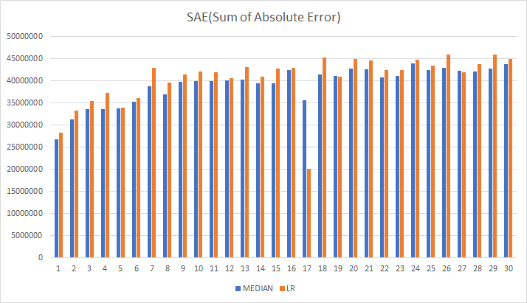
模型融合
对比
使用模型预测结果对取中值和LR回归以SAE为代价作比较，如下图所示。
可见取中值基本上比线性回归要稍好一些， 而且还不考虑这个是没有做交叉验证的， 在真实情况下取中值效果相比较而言肯定会更优秀一点。
所以最后一天提交结果基本上用了中值结果，但考虑到保险起见，毕竟只有最后一次机会了，仍然加权了ARIMA及线性回归融合模型结果，现在看来不加权可能会更好一点。

Slide 28
5
总结与展望
Part
Notes:
首先来看第一部分，背景介绍

Slide 29
总结与展望
方案优点
无需对店家进行精细化分析。
采用模型融合等策略提高预测效果。
改进点
过度重视模型的搭建，忽视了对数据的分析。
对平台不熟悉。
展望
通过温度或节假日相关性聚类。
Notes:
首先对数据的分析还不够多，过于重视模型的搭建。
第一次参加平台赛，对平台并不是很熟悉，甚至连IDE调用PAI训练模型都不知道，做了大量无意义的操作。
线下的聚类操作前，应该更全面的去分析企业用电规律，而不是单纯的套用算法进行聚类。
训练过程中发现温度等特征重要性过低，但是并没有去针对性的调整特征。
采用模型融合等策略提高模型的复杂度确实能够帮助训练效果的提升

Slide 30
谢谢！

